Slide 1
УСЛЫШАТЬ ГОЛОС РЕБЁНКА:
СОЗДАНИЕ «ГОВОРЯЩЕЙ» СРЕДЫ В ДОО

Slide 2
В то же время элементы «Говорящей среды» в интересной игровой форме позволяют создать условия для формирования у дошкольников социальных чувств и навыков, которые выступают механизмом обеспечения эмоционального взаимодействия с окружением.
Формируются такие социальные чувства:
моральные чувства - коллективизм, ощущение единодушия,
ответственность, трудовой энтузиазм;
интеллектуальные чувства – заинтересованность, уверенность, удовлетворение;
эстетические чувства – восприятие красоты, ее переживание.

Slide 3
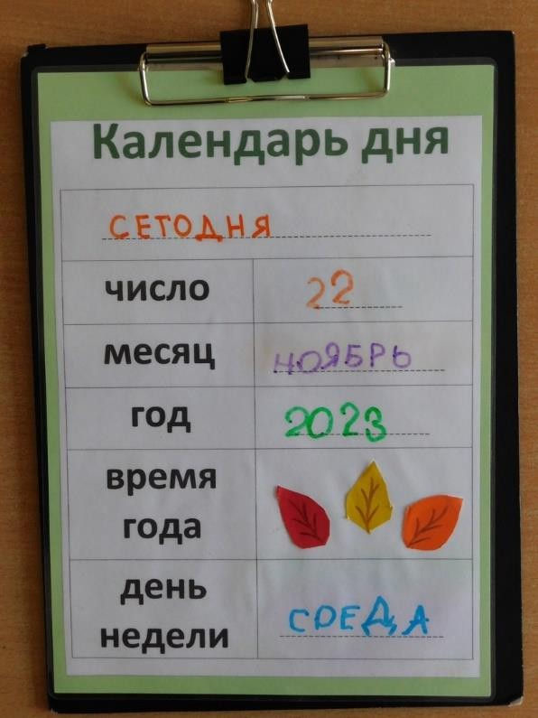
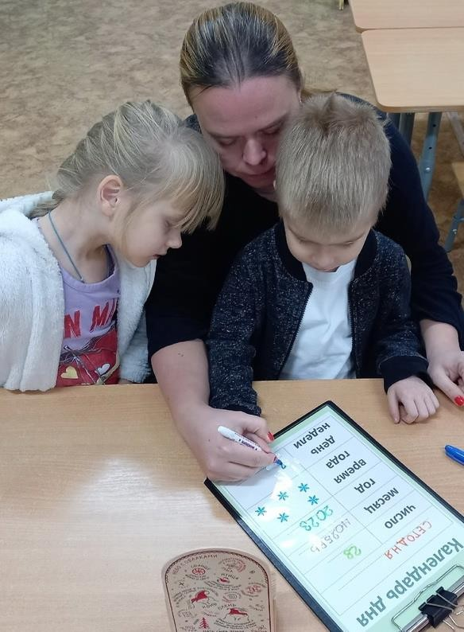
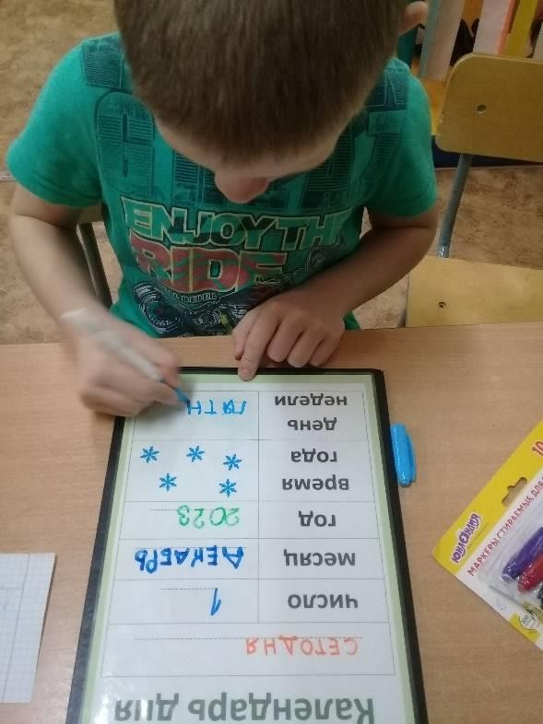
Элемент «говорящей среды» Интерактивный стенд «Календарь дня»
Визуальная фиксация ребенком/ребенком и взрослым с помощью приёма «рука в руке»
числа, месяца, времени года, дня недели.
У детей формируется социальное чувство уверенности, поскольку они познают факт и фиксируют его.
Результативная наглядная работа вызывает чувство удовлетворения.

Slide 4
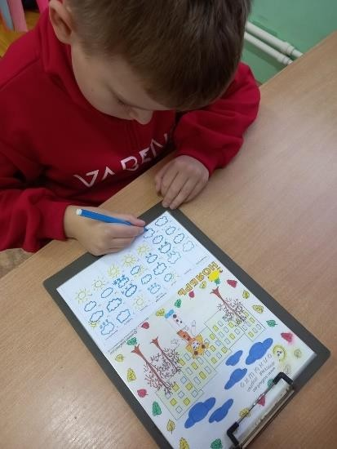
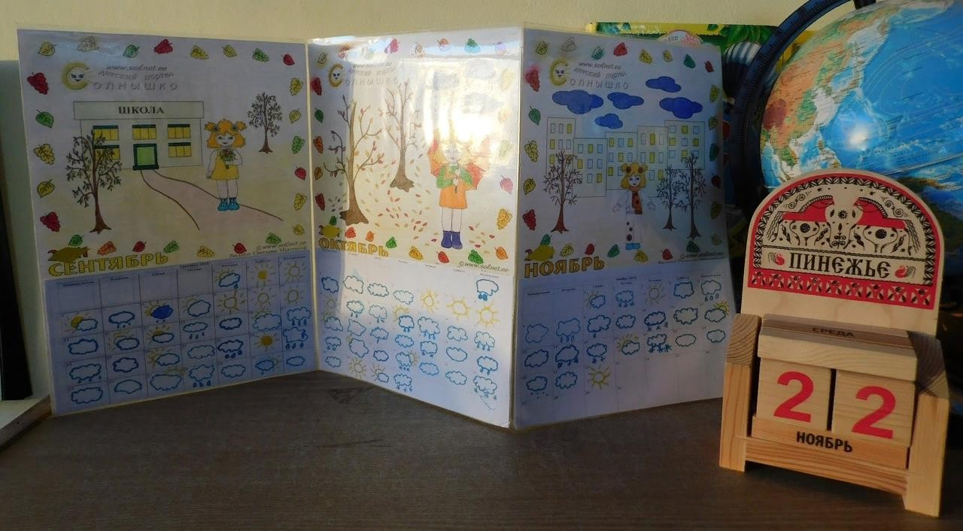
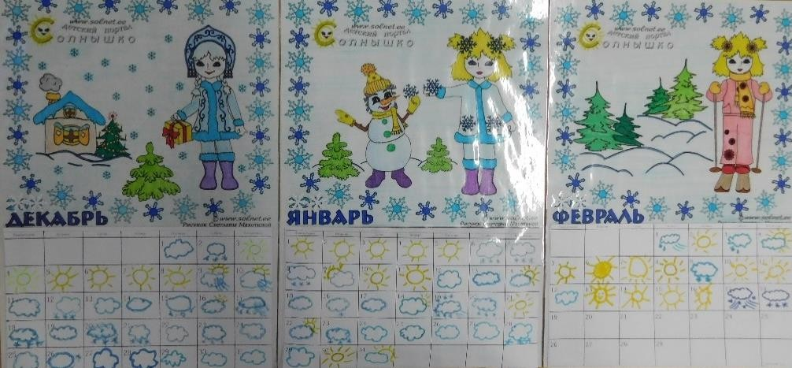
Элемент «говорящей среды» Интерактивный стенд «Календарь погоды»
Выполнение отметки погодных условий с помощью условных обозначений.
У детей формируется социальное чувство уверенности, поскольку они познают факт и фиксируют его.
Результативная наглядная работа вызывает чувство удовлетворения.

Slide 5
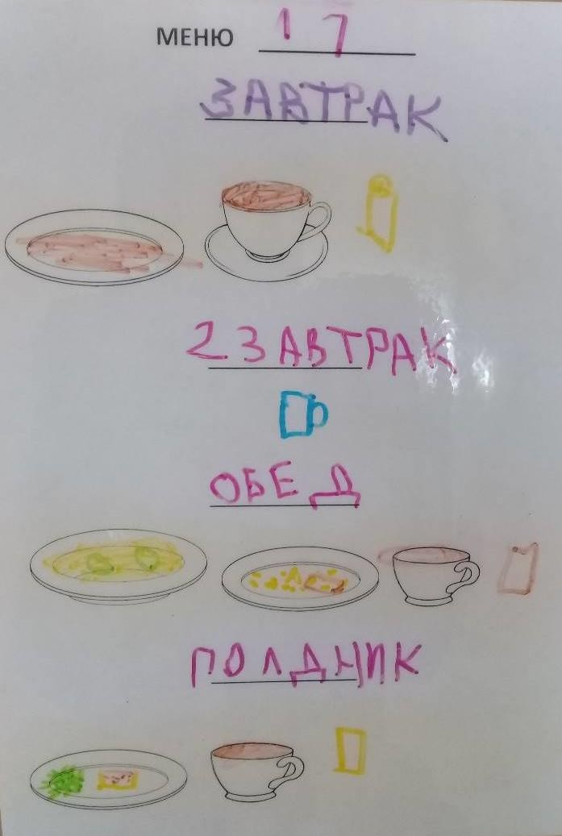
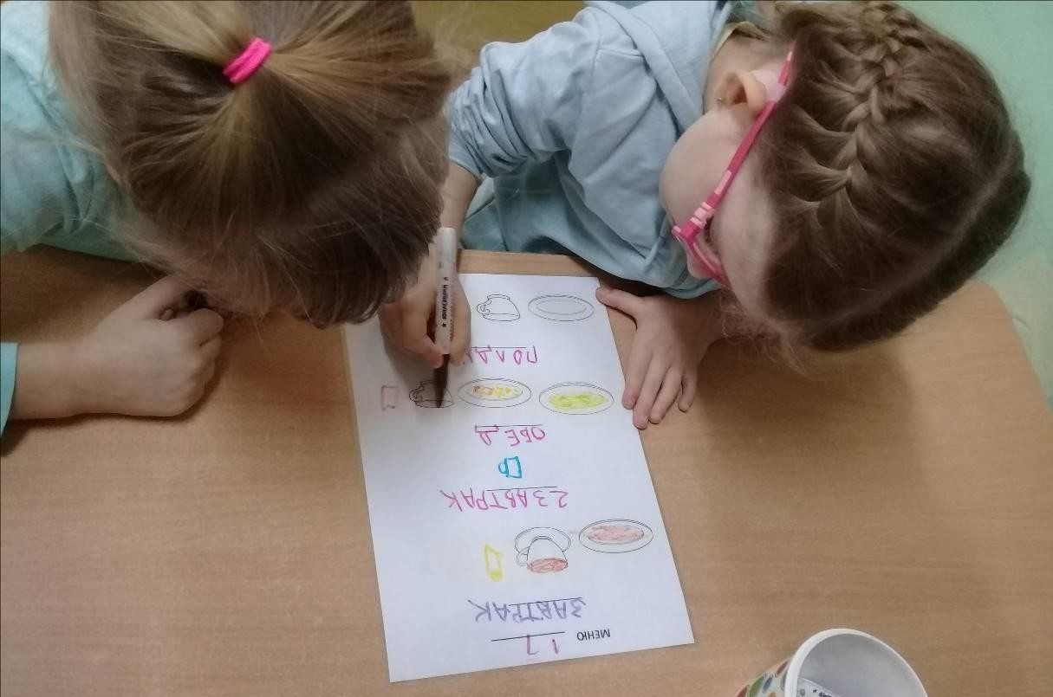
Элемент «говорящей среды» Интерактивный стенд «Меню глазами детей»
Визуальная фиксация ребенком/ детьми, работая в парах, 4 приема пищи способом раскрашивания, дорисовывания.
Данный стенд развивает чувство ответственности,
трудовой энтузиазм.

Slide 6
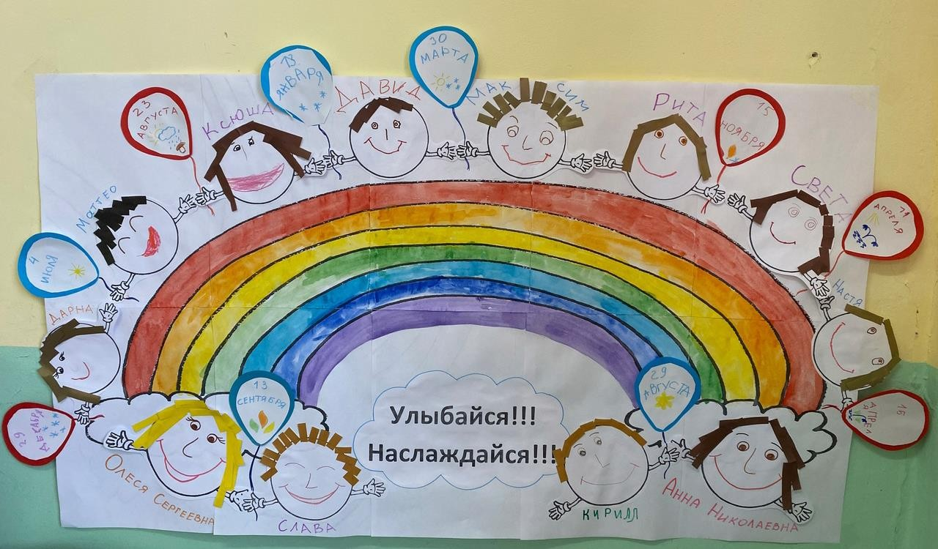
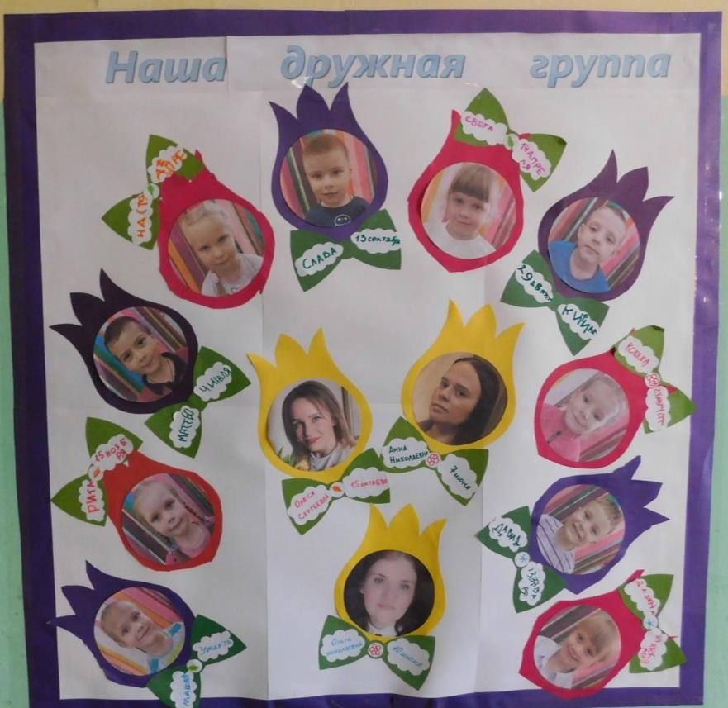
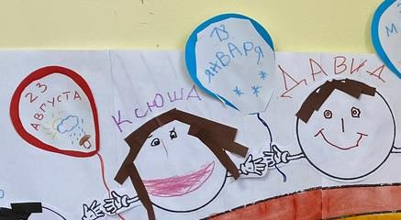
Элемент «говорящей среды» Интерактивный стенд «Визитка группы»
Визуальной фиксации себя как члена детско-взрослого коллектива.
Формируется социальное чувство - коллективизм.

Slide 7
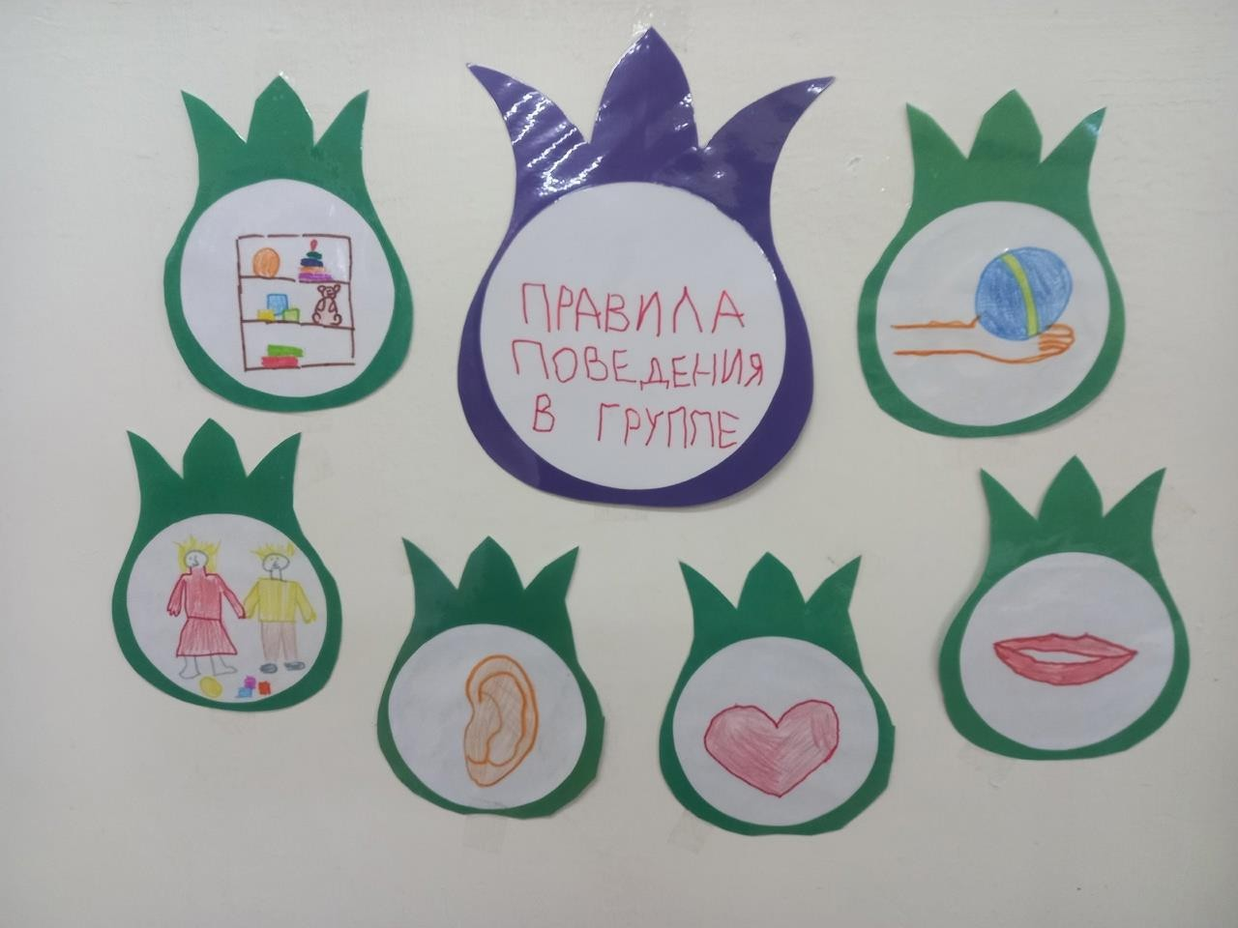
Элемент «говорящей среды»
«Правила поведения»
Оптимальное количество правил рождаются из беседы с детьми.
Правила фиксируются детьми.
Помогают детям овладеть нормами и правилами принятыми в обществе.

Slide 8
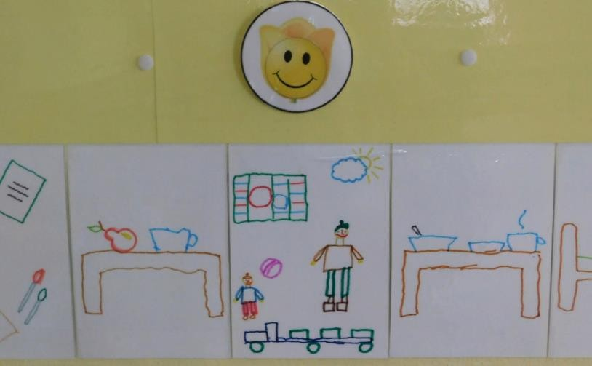
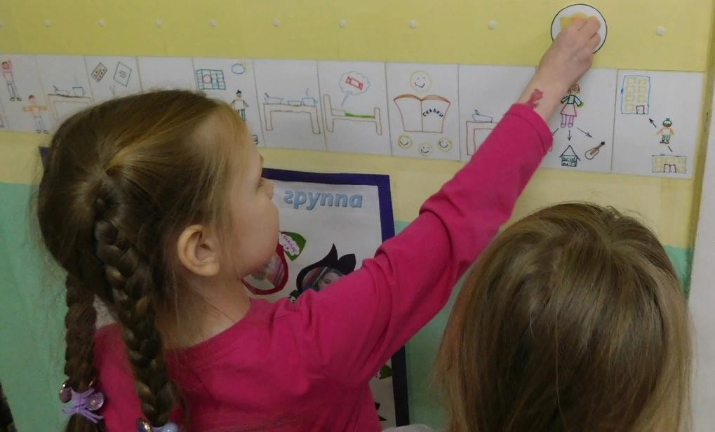
Элемент «говорящей среды» Интерактивный стенд «Режим дня»
Наглядное отображение информации режима дня дошкольников, прорисованное детьми.
Стенд позволяет укреплять волю, развивать организованность
ребёнка, формировать чувство ответственности, помогает ребятам быстрее переключиться с одного режимного момента на другой.

Slide 9
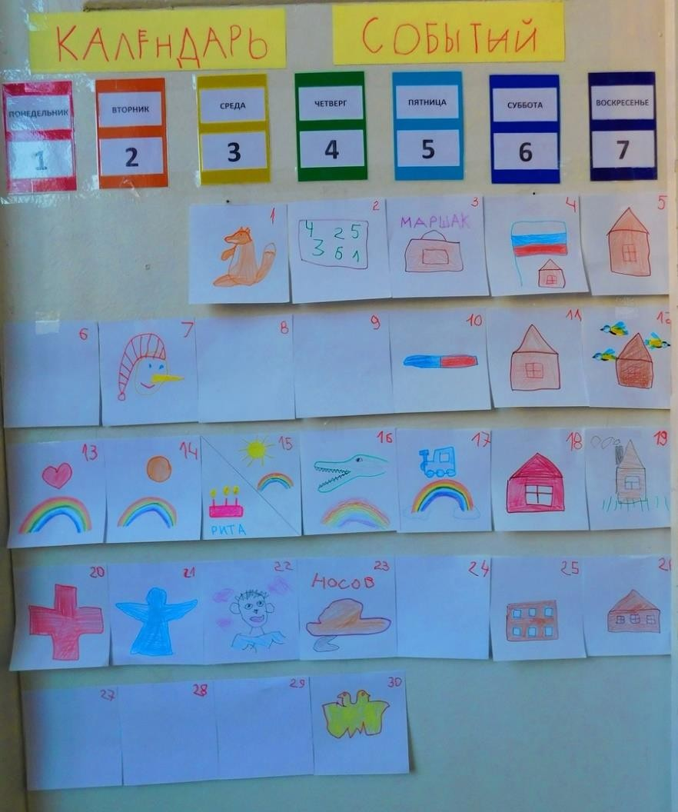
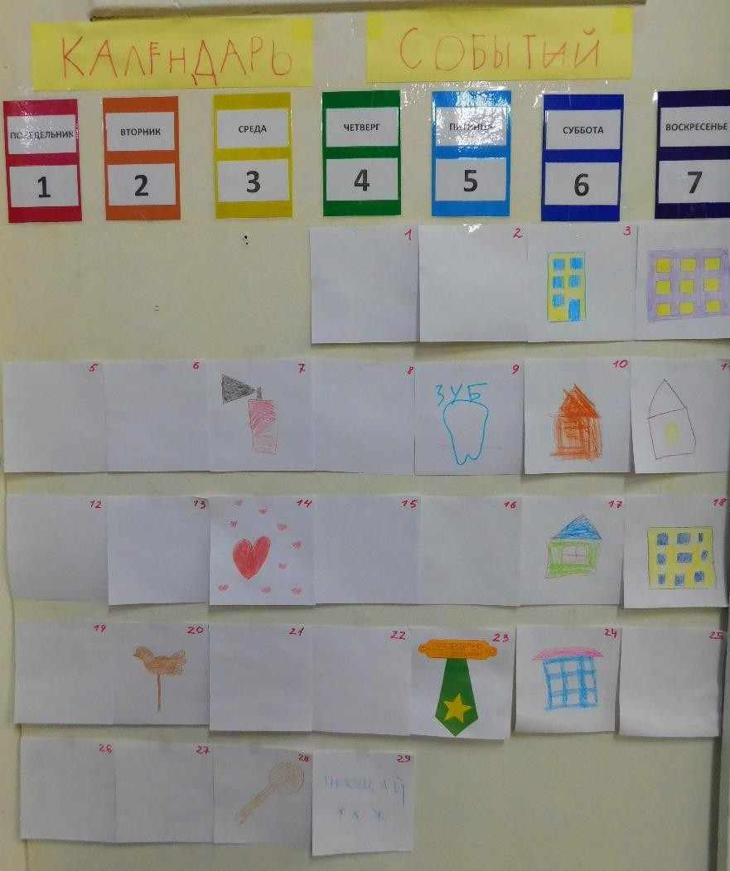
Элемент «говорящей среды» Интерактивный стенд «Календарь событий»
Визуализация детьми о предстоящих событиях месяца.
В процессе обсуждения развиваются коммуникативные навыки, в процессе самой работы развивается чувство коллективизма, ощущения единодушия.

Slide 10
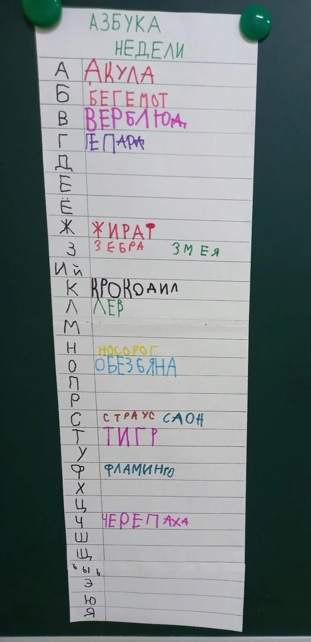
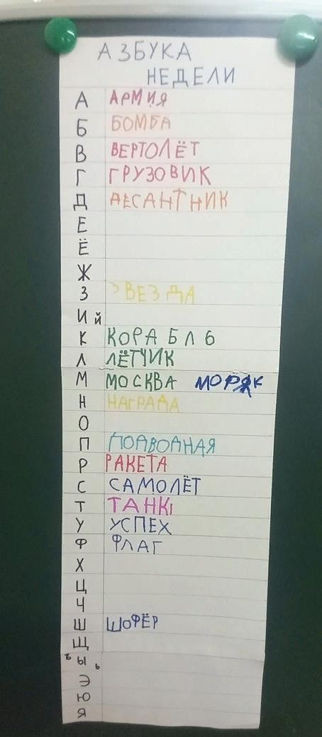
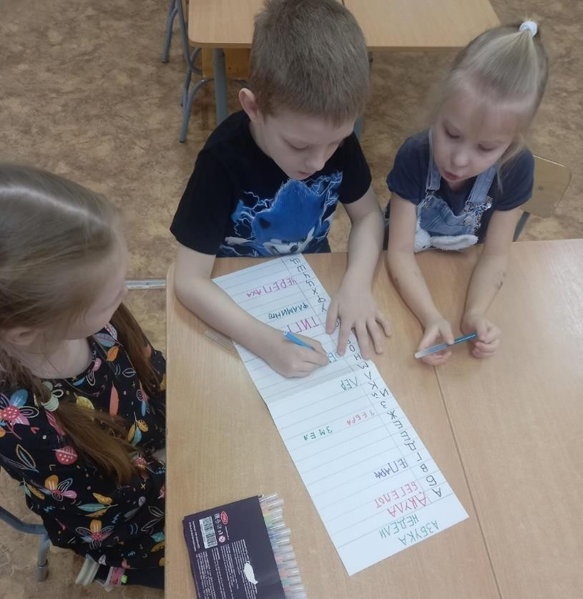
Элемент «говорящей среды» Интерактивный стенд «Азбука недели»
Совместное создание азбуки по лексической теме недели.
Предназначен для создания чувства единодушия, коллективизма, ответственности, для развития умения обратиться за помощью, умения оказать помощь сверстникам.

Slide 11
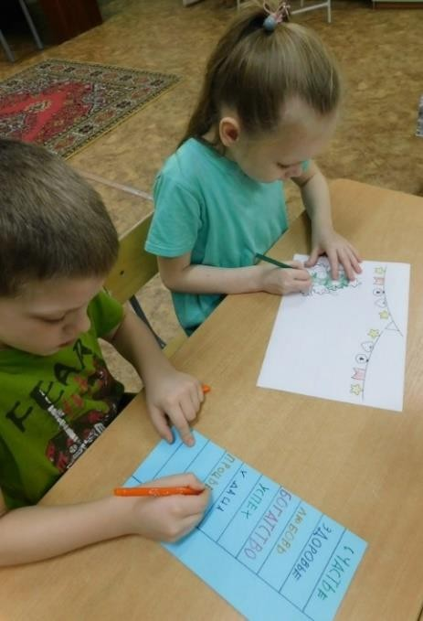
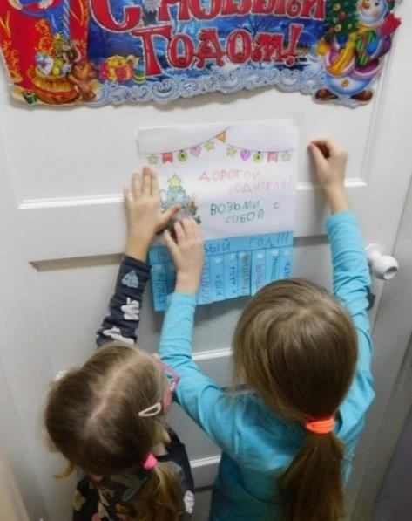
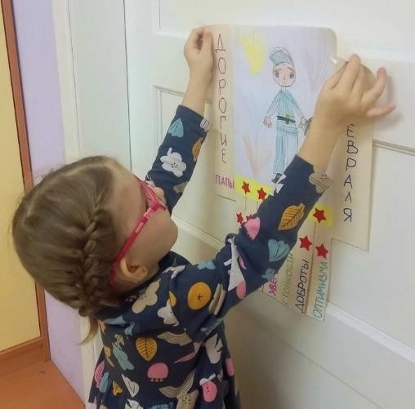
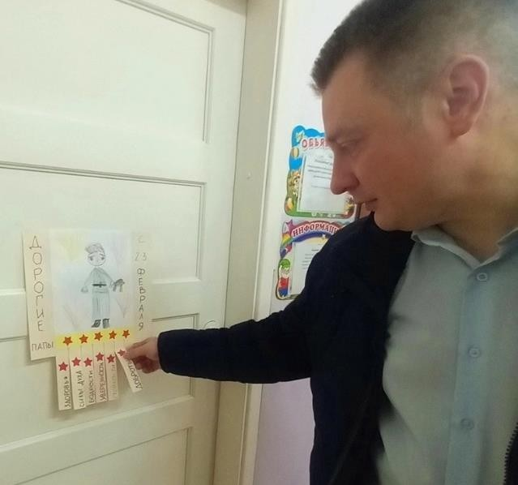
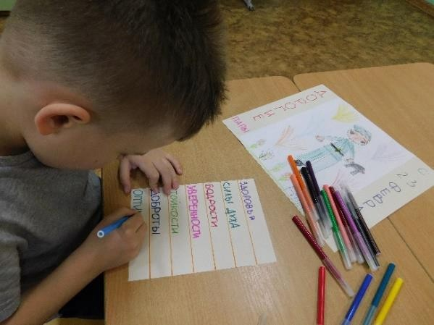
Элемент «говорящей среды» Интерактивный стенд «Объявление-пожелание»
Совместное создание объявлений-пожеланий для родителей.
Предназначен для создания эмоционального благополучия,
воспринимания окружающих, как социальных партнеров.

Slide 12
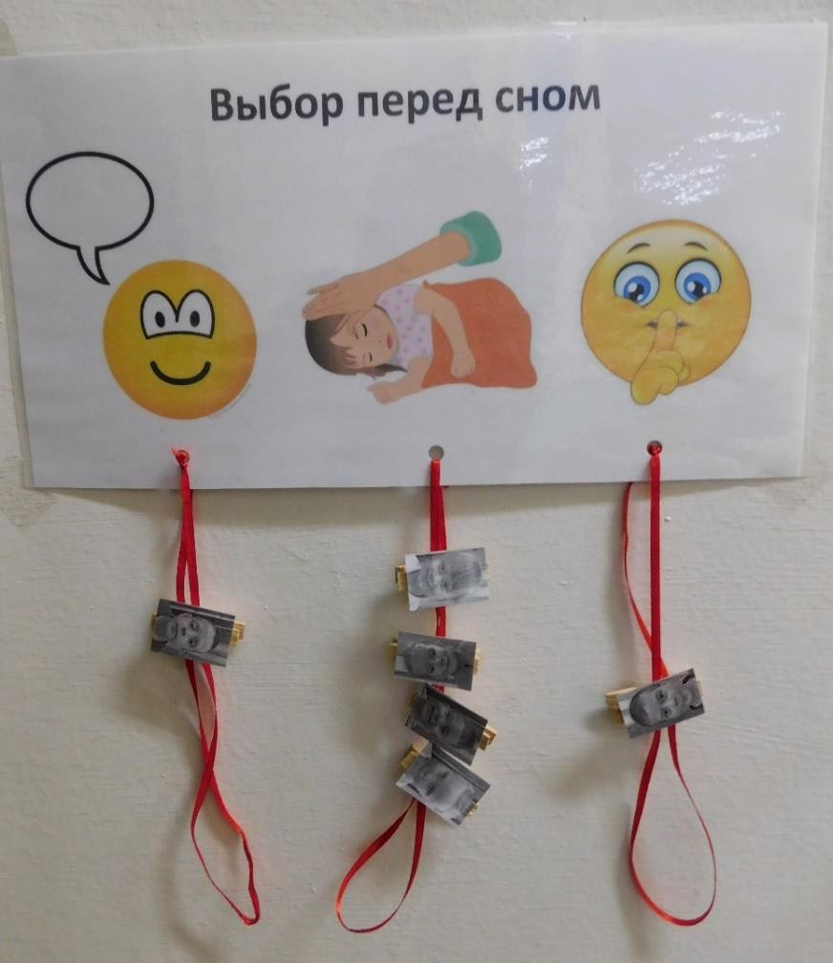
Элемент «говорящей среды» Интерактивный стенд «Выбор перед сном»
Выбор перед сном: «Сладких снов», «Погладить по головке», «Уснуть в тишине».
Помогает осознать свою значимость, осознать себя частью коллектива.

Slide 13
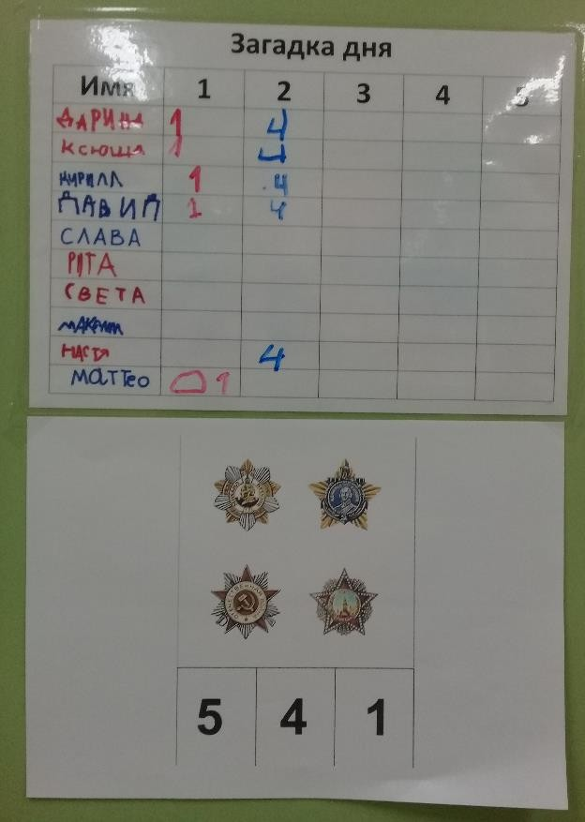
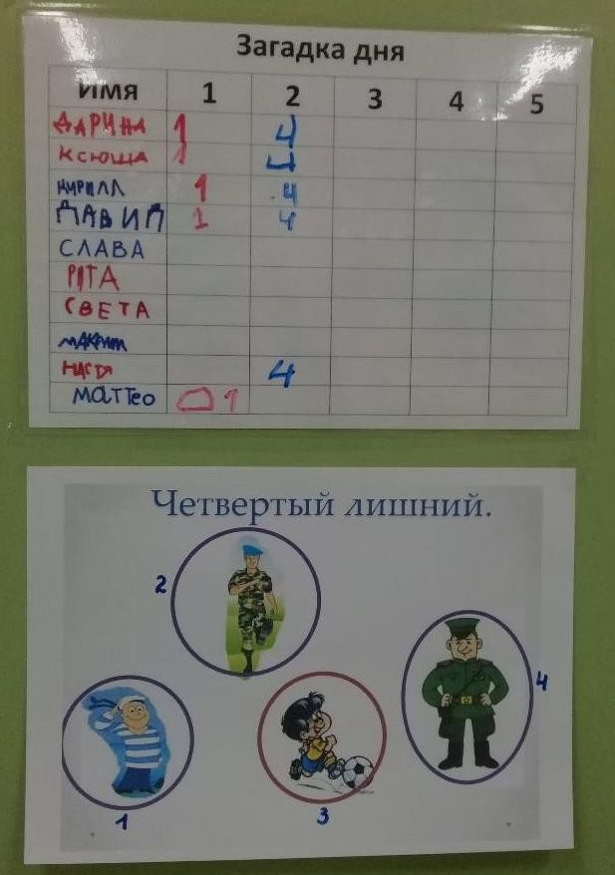
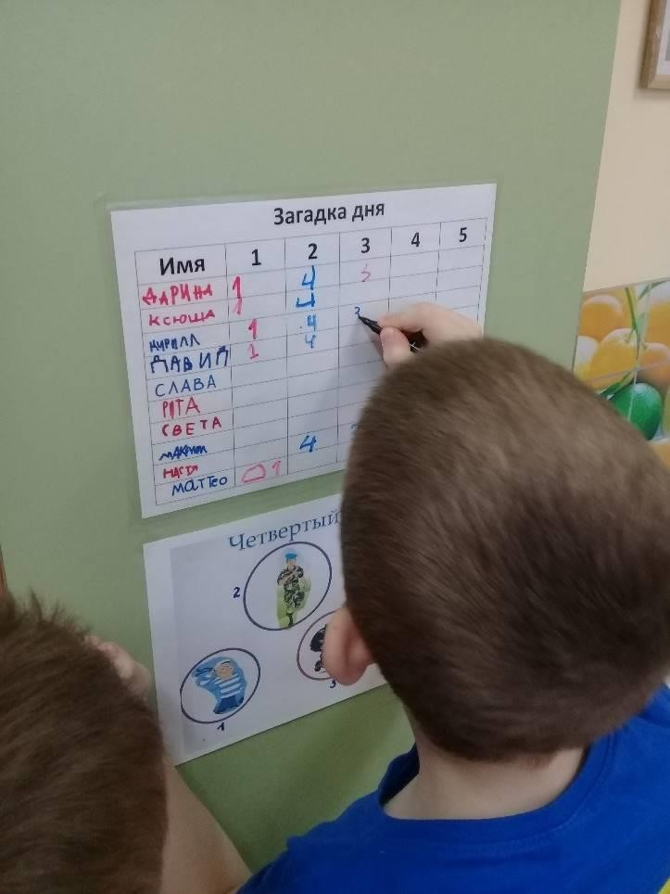
Элемент «говорящей среды» Интерактивный стенд «Загадка дня»
Отгадывание загадок, обсуждение между детьми вариантов ответов, фиксация своего ответа.
Предназначен для развития умения искать ответы на задания, для развития речи при обсуждении ответа в мини-группе, для развития чувства заинтересованности, уверенности.

Slide 14
Элементы «говорящей среды» позволяют любому ребенку самовыражаться каждый день. Одновременно с этим получать отклик
на свой «негласный запрос».
Для особых детей данная среда несёт важную ценность в формировании их активной личностной позиции.
Каждый ребенок должен быть услышан!

